Slide 1
EmotionCLIP-ReID
Bối cảnh, research gap và proposal hướng hiện tại
FER in-the-wild kém ổn định khi tín hiệu biểu cảm bị che khuất, biến dạng bởi góc nhìn, nhiễu bởi domain shift và mơ hồ ở nhãn.
Bản trình bày giản lược cho GVHD | Khoa học máy tính
Ngày lập: 2026-05-18 | Nguồn: 32-paper workbook + related work docx + proposal report

Slide 2
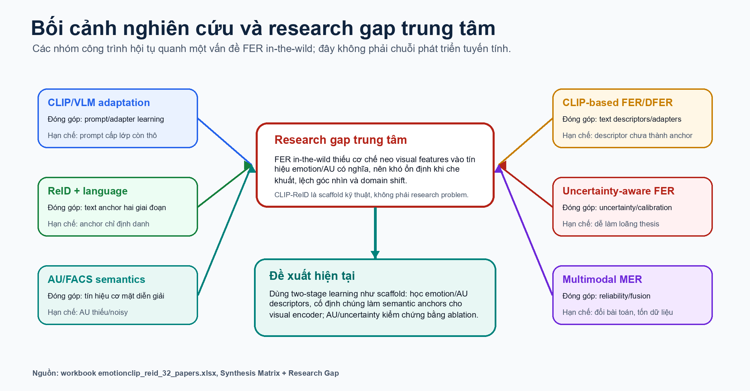
1. Bối cảnh nghiên cứu
Các paper không rời rạc; chúng hội tụ vào vấn đề FER in-the-wild.
EmotionCLIP-ReID | Research gap & proposal brief
02

Slide 3
2. Research gaps
Bảng gap cụ thể: bối cảnh, tác động và cách chứng minh trong proposal.
Gap
Khoảng trống cụ thể
Tác động
Cách trả lời / chứng minh
G1
Class-name prompt quá thô; ID-token của CLIP-ReID chỉ định danh, chưa mô tả AU/vùng mắt-miệng-lông mày.
Feature khó diễn giải, dễ học shortcut theo dataset; yếu khi occlusion/pose làm mất tín hiệu cục bộ.
Emotion/AU descriptors gồm label + mô tả vùng cơ mặt; ablate class prompt vs learned/AU descriptor; retrieval/visualization.
G2
Descriptor thường chỉ là cue phụ, chưa được cố định thành semantic anchor dẫn hướng image encoder qua huấn luyện.
Khó chứng minh text side thật sự kéo visual embedding; đóng góp dễ bị hiểu là thêm adapter/loss.
Stage 1 học descriptor; Stage 2 freeze descriptor + L_cls + beta L_i2t; ablate no-freeze, no-I2T, class prompt.
G3
AU/FACS diễn giải tốt nhưng AU label hiếm; pseudo-AU nhiễu khi che khuất, pose lệch, ảnh mờ/ánh sáng kém.
Nếu bắt buộc AU thật, phạm vi hẹp; pseudo-AU sai có thể làm descriptor lệch hướng và giảm kết quả.
V1 dùng emotion descriptor làm lõi; AU/pseudo-AU là prior có điều kiện; threshold/missing mask; with/without AU.
G4
Robustness hay chỉ được báo bằng accuracy tổng, thiếu subset occlusion/pose/viewpoint/domain shift/ambiguous.
Claim bền vững và interpretability chưa thuyết phục; mô hình có thể overconfident trên mẫu khó.
Subset khó + macro-F1/balanced accuracy, confusion matrix, ECE/NLL; chỉ giữ uncertainty nếu calibration tốt hơn.
Cách đọc: các gap là bằng chứng bối cảnh cho research problem FER in-the-wild; descriptor anchoring là hướng trả lời.
EmotionCLIP-ReID | Research gap & proposal brief
03

Slide 4
3. Research problem
Bắt đầu từ khó khăn thực tế của FER in-the-wild, không từ thao tác kỹ thuật.
Xây dựng mô hình FER in-the-wild nhận diện ổn định hơn và có thể diễn giải khi tín hiệu biểu cảm bị che khuất, biến dạng bởi góc nhìn, nhiễu bởi domain shift và mơ hồ ở nhãn.
Điều kiện dữ liệu
Thách thức
Tiêu chí chứng minh
Ảnh mặt + emotion label; AU thật/pseudo-AU chỉ là tùy chọn.
Occlusion, pose shift, domain shift, label ambiguity.
Macro-F1, balanced accuracy, ablation, calibration, subset khó.
Tự phản biện: 'chuyển ID-token sang descriptor' là design choice, không phải research problem; claim phải dựa trên subset khó và ablation.
EmotionCLIP-ReID | Research gap & proposal brief
04

Slide 5
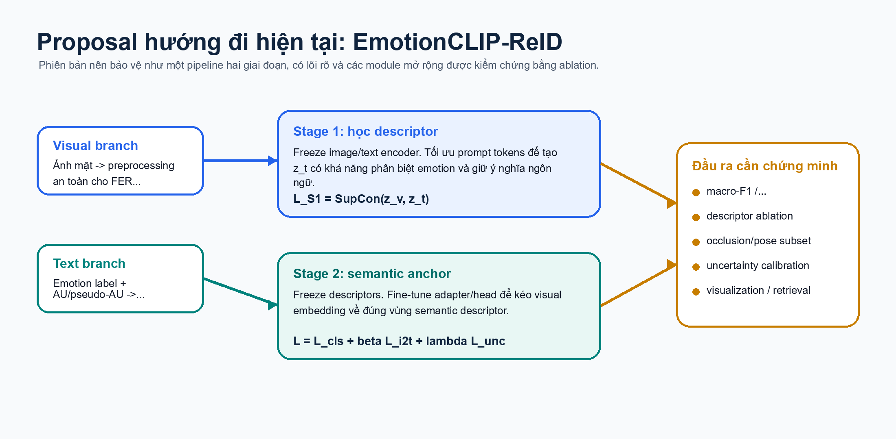
4. Proposal hướng đi hiện tại
Một pipeline hai giai đoạn, có lõi rõ và module nâng cao được ablation.
EmotionCLIP-ReID | Research gap & proposal brief
05

Slide 6
5. Cấu trúc hai giai đoạn
Kế thừa đúng phần mạnh nhất của CLIP-ReID, nhưng đổi đơn vị anchor.
Stage 1: học descriptor cảm xúc
Stage 2: fine-tune visual branch
Freeze CLIP image/text encoder. Tối ưu prompt tokens theo emotion/AU. Đầu ra: z_t có nghĩa ngữ nghĩa và phân biệt được cảm xúc.
Freeze descriptors. Train adapter/head bằng L_cls + beta L_i2t. Chỉ bật L_unc khi baseline semantic alignment đã ổn.
fixed z_t
Không còn là ID-token
Đánh giá theo FER
Anchor không phục vụ định danh, mà phục vụ biểu cảm.
Macro-F1, balanced accuracy, subset khó, descriptor ablation.
Vai trò trong proposal: ID-specific text token -> emotion/AU semantic descriptor.
EmotionCLIP-ReID | Research gap & proposal brief
06

Slide 7
6. Đóng góp và phạm vi
Nói rõ cái gì là lõi, cái gì là ablation, cái gì chưa nên claim.
Lõi cần bảo vệ
Ablation sau v1
Chưa claim sớm
Stage 1/Stage 2 Emotion descriptor learning Fixed semantic anchors Image-text alignment
AU/pseudo-AU prompt Expression-aware adapter Local alignment Uncertainty/EDL
Full SOTA Full MER/EA/UA reproduction Multimodal MER AU detection SOTA
Thông điệp: proposal có kiểm soát, không ghép cơ học nhiều paper.
EmotionCLIP-ReID | Research gap & proposal brief
07

Slide 8
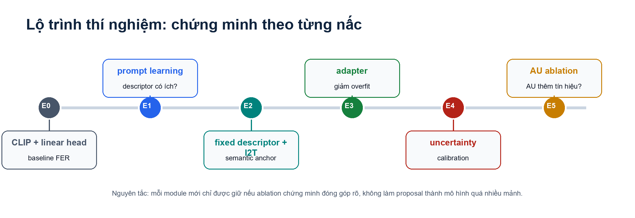
7. Kế hoạch thí nghiệm
Chứng minh từng đóng góp thay vì đưa mọi module vào cùng lúc.
EmotionCLIP-ReID | Research gap & proposal brief
08

Slide 9
8. Gói bằng chứng cần có
Để proposal đứng vững, mỗi claim cần một loại evidence tương ứng.
Descriptor tốt hơn class prompt?
Ablation class prompt / learned descriptor / AU descriptor
Visual branch có được anchor dẫn hướng?
I2T loss ablation + t-SNE/UMAP/retrieval
Robust thật hay chỉ tăng accuracy?
Occlusion/pose/ambiguous subset + confusion matrix
Uncertainty có ích?
ECE + uncertainty-quality curve
EmotionCLIP-ReID | Research gap & proposal brief
09

Slide 10
9. Câu hỏi xin ý kiến GVHD
Slide này dùng để chốt phạm vi nghiên cứu trước khi triển khai sâu.
Nên ưu tiên dataset/protocol nào để chứng minh robustness: RAF-DB, AffectNet, FERPlus hay subset occlusion/pose?
V1 có nên dừng ở emotion descriptor + I2T alignment trước khi thêm AU/pseudo-AU không?
Adapter đặt ở block nào của ViT và cần ablation tối thiểu ra sao?
Uncertainty nên là contribution phụ hay chỉ là phân tích mở rộng sau baseline?
Quyết định cần mở khóa: phạm vi v1 và protocol đánh giá chính.
EmotionCLIP-ReID | Research gap & proposal brief
10

